Slide 1
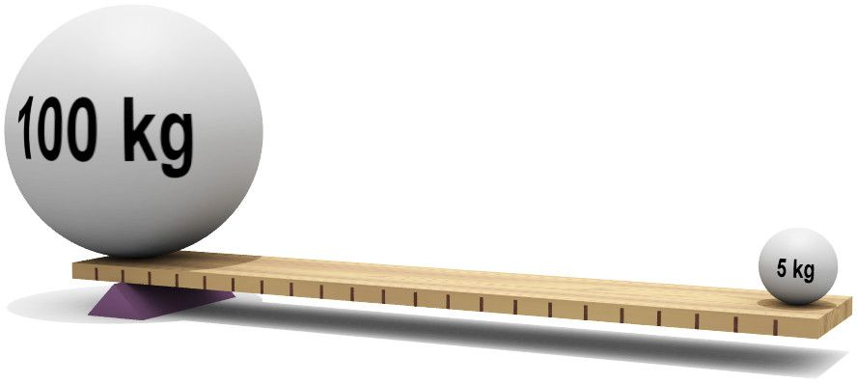
INGENIERÍA DE LA PRODUCCIÓN Y LA EMPRESA
2020

Slide 2
EFICACIA: Tiene que ver con la consecución de resultados. Hacer lo correcto
EFICIENTE: Tiene que ver con la maximización de los recursos.
Objetivo : Hacer al menos 20 barbijos y venderlos a un precio mayor a $30
 | Insumos ($) | Cantidad de barbijos | Precio de Venta ($)
Camila | 30 | 20 | 50
Ramón | 30 | 30 | 30
Kevin | 30 | 40 | 70
Un proceso de fabricación o proceso industrial
consiste en poner en práctica todas las operaciones que
se necesitan para modificar las particularidades de cada
materia prima. Por lo general, para la obtención de un cierto
producto, se requieren diversas operaciones individuales.

Slide 3
INCONVENIENTES EN LA GESTION DE LOS PROCESOS
Incremento de las críticas a la contabilidad de gestión tradicional.
Una alternativa de solución: El Balanced Scorecard, o Cuadro de Mando Integral (CMI) combina indicadores de resultados (financieros y no financieros) con otros relativos a factores clave que influirán en los resultados futuros de la organización.
El CMI requiere el trabajo en equipo, y facilita el desarrollo del aprendizaje organizativo
Bibliografía: KAPLAN,R.S. y NORTON, D.P. (1997): El Cuadro de Mando
2

Slide 4
Compra
Insumos
7000
Preparac.
5000
Envasado
6000
Ventas
6800
CORRECTO: Luego de asignar los recursos
Compra
Insumos
7000
Preparac.
6500
Envasado
6000
Ventas
6800

Slide 5
A
MODO
DE
RESUMEN

Slide 6
CONTRIBUCIONES DEL CMI
1. Clarificar y traducir la visión y la estrategia
ESTRATEGIA DE LA UNIDAD DE NEGOCIO ➔ OBJETIVOS ESTRATÉGICOS
ESPECÍFICOS
1º) Objetivos financieros: ¿énfasis en el crecimiento de ingresos, cash flow...?
2º) Objetivos comerciales: ¿qué segmentos de clientes atender?
3º) Objetivos de procesos internos: los más decisivos para alcanzar una actuación extraordinaria de cara a clientes y accionistas.
4º) Objetivos de formación y crecimiento: inversiones en personas, sistemas y procesos.
Hay que buscar los “inductores críticos” de los objetivos estratégicos, mediante un
proceso de consenso y trabajo en equipo por parte de la dirección de la empresa.
Los objetivos del CMI se convierten en responsabilidad colectiva de la alta dirección.
8

Slide 7
2. Comunicar y vincular los objetivos y los indicadores estratégicos
Comunicación interna (intranets, boletines,...)
Desglosar los objetivos estratégicos en mediciones concretas de nivel operativo de negocio (“objetivos locales”).
Compromiso colectivo con la estrategia corporativa.
Al final del proceso de comunicación y vinculación, todos los miembros de la organización deben comprender los objetivos a largo plazo de la unidad de negocio, así como la estrategia para conseguirlos. Todos los esfuerzos e iniciativas estarán alineados con los procesos de cambio necesarios. Las acciones locales contribuyen a los objetivos corporativos.
9

Slide 8
3. Planificación, establecimiento de objetivos
alineación de iniciativas estratégicas
y
Los objetivos deben suponer una ruptura en la actuación de la unidad.
Los esfuerzos se dirigen hacia iniciativas de mejora y reingeniería (pero no buscando el recorte masivo de costes
El CMI facilita la integración de la planificación estratégica en el proceso de presupuestación anual.
El proceso de planificación y gestión de objetivos permite:
–
–
Cuantificar los resultados a largo plazo que se desean.
Identificar los mecanismos y recursos necesarios para alcanzar tales resultados.
Establecer metas a corto plazo para los indicadores financieros y no financieros del CMI.
–
10

Slide 9
4. Aumentar el feedback y la formación estratégica
El CMI permite vigilar y ajustar la implantación de estrategias.
El control se efectúa no solamente sobre los objetivos financieros, sino sobre aspectos relacionados con los clientes, los procesos internos, la motivación, los empleados, los sistemas y los procedimientos.
Los directivos no sólo discuten sobre cómo se obtuvieron los resultados del pasado, sino sobre cómo conseguir los resultados esperados.
Énfasis en las relaciones causa-efecto.
Se supera la linealidad de la planificación estratégica clásica. Turbulencia del entorno contemporáneo.
Pretende desarrollar el aprendizaje de doble bucle (Argyris and Schön, 1996).
El CMI se basa en relaciones causa-efecto, derivadas de la estrategia, incluye
estimaciones de tiempos de respuesta y vinculaciones cuantitativas entre los
indicadores.
11

Slide 10
Indicadores genéricos
P. Financiera: rendimientos sobre las inversiones, y valor
añadido económico,
P. Clientes: satisfacción, retención y cuota de mdo.
P. Procesos Internos: calidad, tiempo de respuesta, coste e
introducción de nuevos productos.
P. Formación y Crecimiento: satisfacción de los
empleados
y
disponibilidad de sistemas de información.
➔ Integrar la construcción del CMI con su utilización como sistema integrado de gestión estratégica.
12

Slide 11
Ejemplos de factores claves como punto de partida para
el establecimiento de los indicadores
Factor Clave Definición del factor Ejemplo de Indicador clave
Flexibilidad Capacidad de respuesta - Plazos de entrega
a las variables y exigencias
de los clientes
Productividad Eficacia con que se - Tiempo de
gestionan los recursos, proceso/Tiempo total incluido el tiempo - Productividad de la
mano de obra
Calidad Cumplimiento de las - Calidad a la primera expectativas de los - Número de
clientes externos e reclamaciones internas internos
Factor clave = “Lo que es necesario medir”
Indicador = “Como medir” la evolución o consecución del factor clave.

Slide 12
La perspectiva financiera
Ajustar los objetivos financieros al ciclo de vida del negocio (crecimiento, desarrollo, cosecha).
Gestión del riesgo.
Temas estratégicos
Crecimiento y diversificación de los ingresos
Reducción de costes / mejora de la productividad
Utilización de los activos
Tasa de crecimiento de las ventas por segmento. Porcentaje de ingresos procedentes de nuevos productos, servicios y clientes
Ingresos / empleados
Inversiones (en porcentaje de ventas)
I+D (en porcentaje de las ventas)
Crecimiento
Cuota de cuentas y clientes seleccionados. Ventas cruzadas. Porcentaje de ingresos de nuevas aplicaciones. Rentabilidad de la línea de producto y clientes.
Costes con relación a competidores. Tasas de reducción de los costes. Costes indirectos (en porcentaje de ventas)
Ratios de capital circulante (P.M.Maduración)
ROE por activos clave
Estrategias de la unidad de negocio
Desarrollo
Tasa de uso de activos
Rentabilidad de la línea de producto y clientes.
Porcentaje de clientes por debajo del umbral de
rentabilidad.
Costes unitarios (por unidad de output, por transacción)
Periodo de recuperación
(pay-back)
Cosecha
13

Slide 13
La
perspectiva
del
cliente
(
I
)
INDICADOR
CONCEPTO
Cuota de mercado
Proporción de ventas, en un mercado dado (en nº de clientes, dinero gastado o unidades vendidas), originados por una unidad de negocio
Incremento de clientes
Mide, en términos absolutos o relativos, la tasa de atracción o ganancia de nuevos clientes por unidad de negocio
Retención del clientes
Tasa de mantenimiento de la relación con los clientes (repetición de compra).
Satisfacción del cliente
Evalúa el nivel de satisfacción de los clientes según unos criterios de actuación específicos dentro de la propuesta de valor añadido.
Rentabilidad del cliente
Mide el beneficio neto por cliente o por segmento, después de descontar únicamente los gastos necesarios para mantener a ese cliente o segmento.
14

Slide 14
La perspectiva del cliente ( II ): propuesta
de valor añadido al cliente
MÓDELO GENÉRICO: Valor = Atributos del producto / servicio
(funcionalidad, calidad, precio, tiempo) + Imagen + Relaciones
EJEMPLO: Banco Valor = Atributos del producto / servicio (extensión de
la oferta, sin errores, servicios sin problemas) + Imagen (Información) + Relaciones (Adecuadas, asesor personal, sensible)
INDICADORES ESTRATÉGICOS: Índice de fallos en servicio, tiempo de
solicitud, satisfacción.
INDICADORES CLAVE DE LOS CLIENTES:
–
–
Encuesta a “clientes muy satisfechos”.
Cuota de mercado (absoluta, crecimiento relativo de la cuota respecto a competidores).
Tasa de crecimiento de nuevos clientes. Tasa de retención de clientes.
–
–
15

Slide 15
La perspectiva del aprendizaje y del crecimiento ( I )
INDICADORES CLAVE SOBRE LOS EMPLEADOS:
Satisfacción del empleado (participación en decisiones, se siente reconocido por
haber hecho bien su trabajo, acceso a información suficiente para hacer su trabajo, se les anima activamente para ser creativos y tener iniciativa, se sienten apoyados por los directivos, están –en general- satisfechos con la empresa).
Retención de empleados (la organización invierte a largo plazo en la creación de capital intelectual; se mide en porcentaje de rotación de personal clave).
Productividad de los empleados (indicador del impacto global causado por la mejora de las capacidades y motivación de los empleados. Indicador más sencillo: ingresos por empleado)
17

Slide 16
La perspectiva del aprendizaje y del
crecimiento
(
II
)
INDUCTORES DE APRENDIZAJE Y CRECIMIENTO:
–
PERFECCIONAMIENTO DE LA PLANTILLA
•
•
Nivel de recualificación exigida.
Porcentaje de la plantilla que necesita ser recualificado.
–
CAPACIDADES DE LOS SISTEMAS DE INFORMACIÓN
•
•
Deben proporcionar información suficiente y oportuna al empleado.
Deben ofrecer al empleado un feedback rápido sobre lo que acaban de hacer.
–
MOTIVACIÓN, DELEGACIÓN DE PODER Y COHERENCIA DE OBJETIVOS
•
•
•
•
Indicadores de sugerencias que se han hecho y se han puesto en práctica.
Indicadores de mejora por sugerencias de empleados (tiempos, calidad, ...)
Indicadores sobre la coherencia de los objetivos individuales y los de la organización.
Indicadores de trabajo en equipo.
18

Slide 17
La perspectiva del aprendizaje y del
crecimiento
(
II
)
INDUCTORES DE APRENDIZAJE Y CRECIMIENTO:
–
PERFECCIONAMIENTO DE LA PLANTILLA
•
•
Nivel de recualificación exigida.
Porcentaje de la plantilla que necesita ser recualificado.
–
CAPACIDADES DE LOS SISTEMAS DE INFORMACIÓN
•
•
Deben proporcionar información suficiente y oportuna al empleado.
Deben ofrecer al empleado un feedback rápido sobre lo que acaban de hacer.
–
MOTIVACIÓN, DELEGACIÓN DE PODER Y COHERENCIA DE OBJETIVOS
•
•
•
•
Indicadores de sugerencias que se han hecho y se han puesto en práctica.
Indicadores de mejora por sugerencias de empleados (tiempos, calidad, ...)
Indicadores sobre la coherencia de los objetivos individuales y los de la organización.
Indicadores de trabajo en equipo.
18

Slide 18
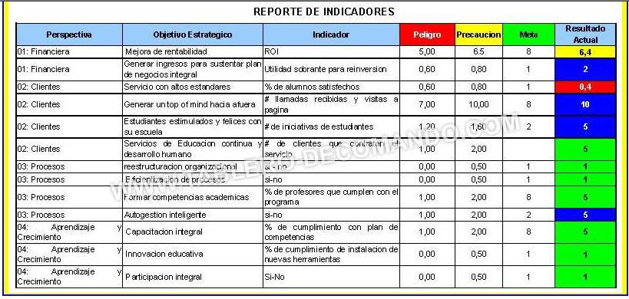
En las dos diapositivas siguientes, clasificar los indicadores en
proactivos y reactivos

Slide 19
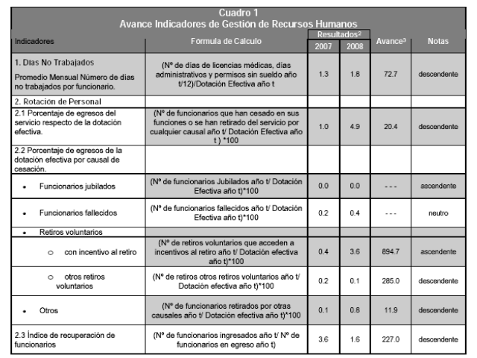
PERSPECTIVA DE LOS RECURSOS HUMANOS

